Slide 1
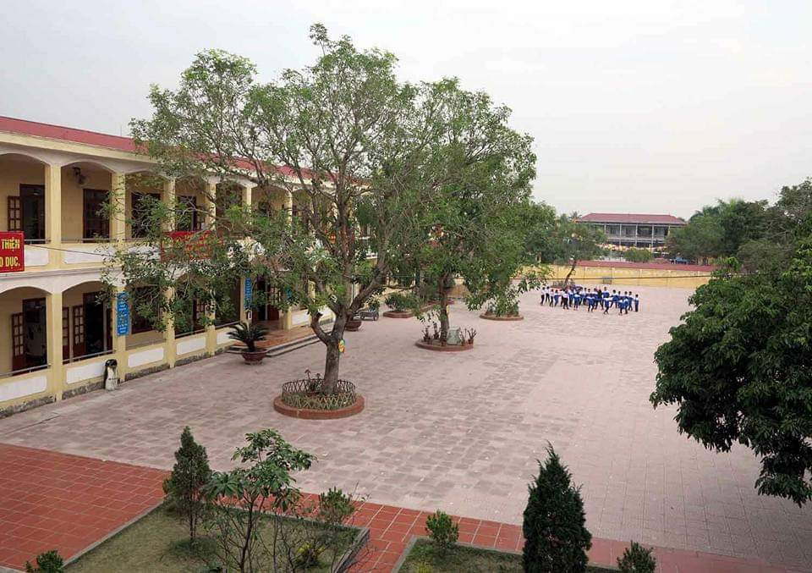




AN
CHÀO MỪNG CÁC EM ĐẾN VỚI TIẾT
Hoạt động trải nghiệm
Bài 5: Thân thiện với bạn bè.

Slide 2
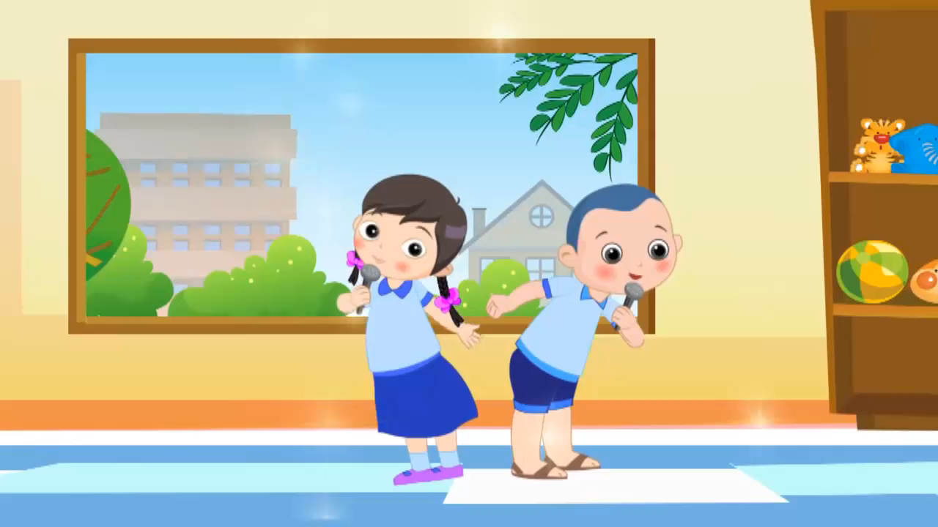
KHỞI ĐỘNG

Slide 3
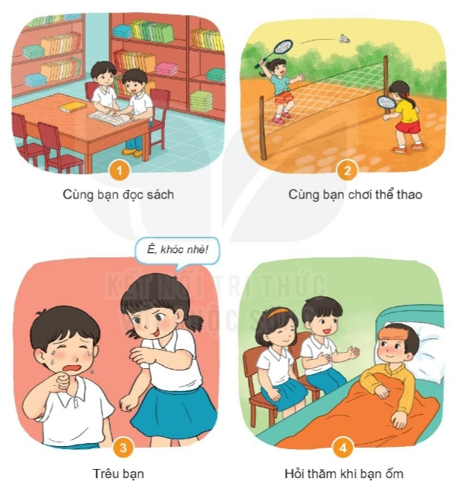
Hoạt động 1
Chỉ ra những biểu hiện thân thiện với bạn bè

Slide 4
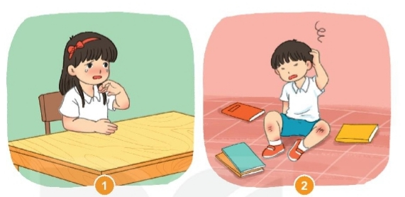
Hoạt động 2
SẮM VAI XỬ LÝ TÌNH HUỐNG

Slide 5
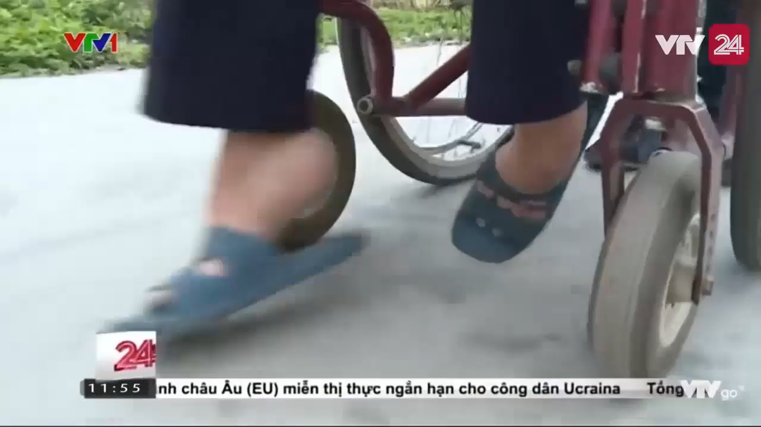

Slide 6
Chân thành cảm ơn các thầy cô đã về dự giờ thăm lớp .

